Slide 1
Сказка литовского народа «Мальчик Золотой Хохолок и девочка Золотая Коса».
Урок литературного чтения
2 класс
учитель: Краснова И. Г.

Slide 2
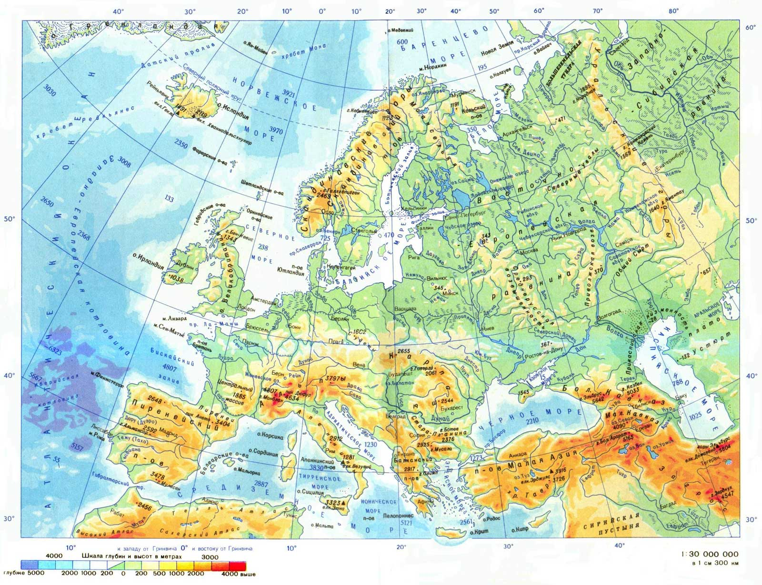
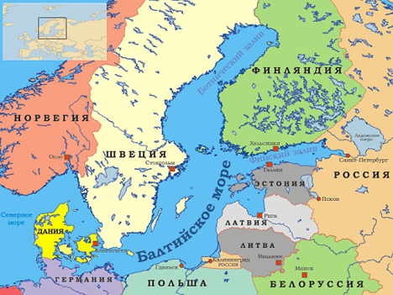

Slide 3
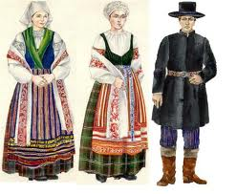

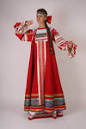
Литовский костюм
Русский костюм

Slide 4
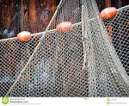
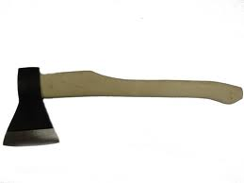

Slide 5
Использованные ресурсы
http://yandex.ru/yandsearch?text=В.Осеева
http://images.yandex.ru/yandsearch?p=64&text=картинки
http://blestki.com/kartinki_imena.html
http://blestki.com/kartinki_imena.html
http://900igr.net/datai/doshkolnoe-obrazovanie/Den

